Slide 1
Jméno autora: Mgr. Olga Bayerlová
Datum vytvoření: 22.04.2013
Číslo DUMu: VY_32_INOVACE_11_AJ2V
Ročník: I.
Anglický jazyk
Vzdělávací oblast: Jazyk a jazyková komunikace
Vzdělávací obor: Anglický jazyk
Tematický okruh: U stolu - popis
Téma: Stolování
Metodický list/anotace: Prezentace určená pro opakování pomocí projekce PC nebo formou vytištění pracovního listu s následnou kontrolou. Vhodné k procvičování a doplnění slovní zásoby.

Slide 2

Types of tables
Can you name them?

Slide 3
Types of tables
Solution
desk
negotiating table
kitchen table
dining table
pool table
coffee table
bedside table

Slide 4
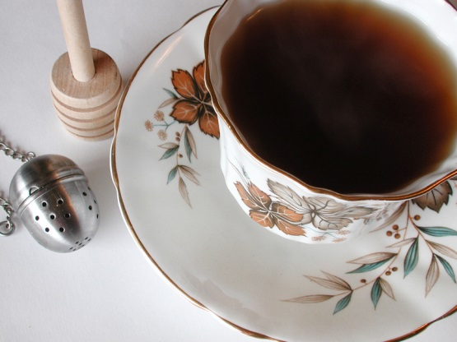


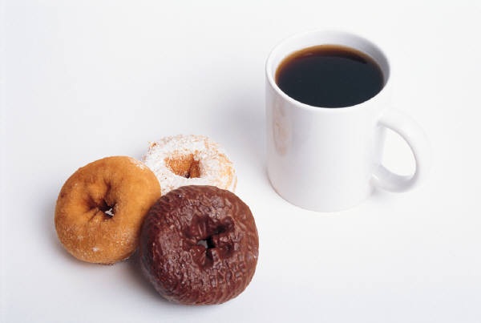
Types of cups
Do you know them?

Slide 5

Types of cups
Solution
tea cup
egg cup
coffee cup
cup (Cup)
mug
plastic (paper) cup

Slide 6
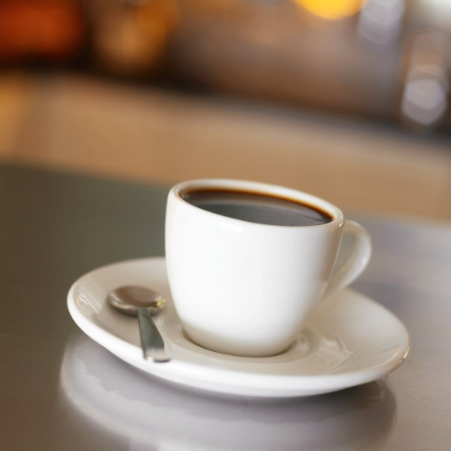
How do you understand these sentences?
Would you like a cup of tea?
This film isn‘t my cup of coffee.
The Czech Republic has won 100th Davis Cup in 2012.
I need two cups of flour and half a cup of sugar for your birthday cake.
Where is the cup from my last tennis tournament?
Do you like cupcakes?
cup
handle
spoon
saucer

Slide 7
How do you understand these sentences?
Solution
Would you like a cup of tea?
This film isn‘t my cup of coffee.
The Czech Republic has won 100th Davis Cup in 2012.
I need two cups of flour and half a cup of sugar for your birthday cake.
Where is the cup from my last tennis tournament?
Do you like cupcakes?
Dal by sis šálek čaje?
Ten film není můj šálek kávy (nelíbí se mi).
Česká republika vyhrála v roce 2012 stý Davisův pohár.
Potřebuji dva hrnky mouky a půl hrnku cukru na tvůj narozeninový dort.
Kde je pohár z mého posledního tenisového turnaje?
Máš rád košíčky (pečené cukroví/muffin)?

Slide 8
Citace:
Zdroj obrázků: MS Office, Verze: 14.0.6129.5000 (64bitová verze)

